Slide 1
C程式語言教學#3

Slide 2
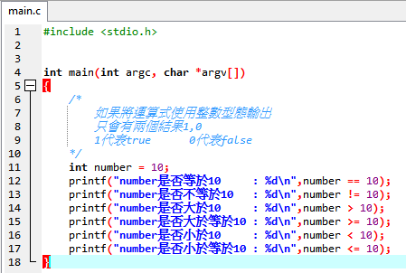
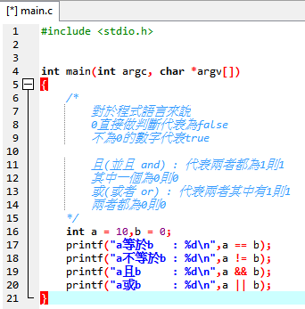
邏輯運算子
練習: 請設計出XOR的邏輯運算式規則如下
(0,0) = 0 (0,1) = 1 (1,0) = 1 (1,1) = 0
練習: 更改number數值或型態來看是否符合期望

Slide 3
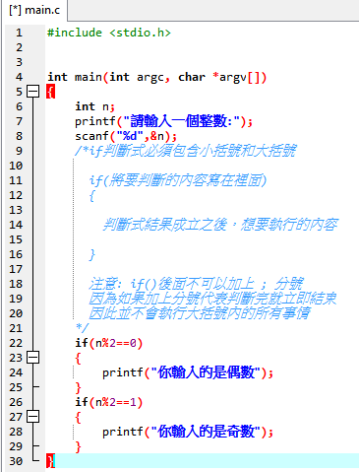
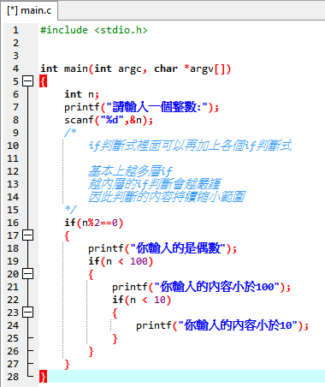
if判斷式
練習: 使用scanf()輸入整數成績(0~100分)，判斷這個成績
是落在哪一個區間，並且印出區間名稱。
成績區間: A(100~90) B(89~80) C(79~70) D(69~60) E(60~0)

Slide 4
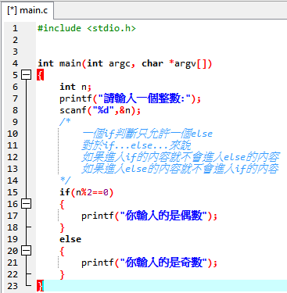
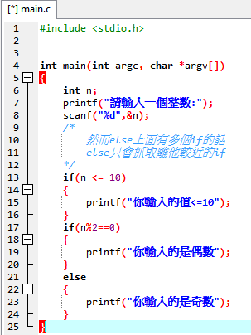
if…else…判斷式
練習: 將if練習題使用if…else…判斷，達到題目要求

Slide 5
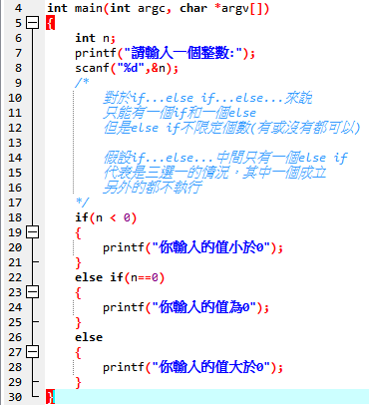
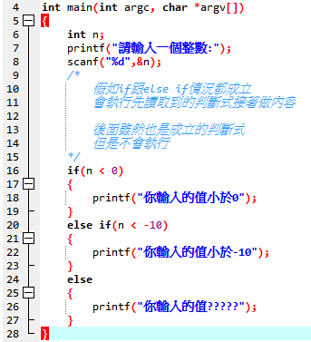
if…else if…else…判斷式
練習: 將if練習題使用if…else if…else…判斷
並且比較if…else…語法跟if…else if…else…的差別

Slide 6
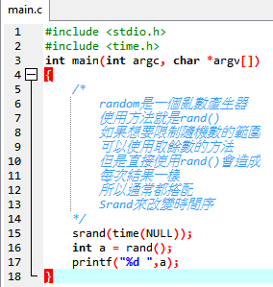
Random
練習: 測試沒有srand的差別
並且找出srand邏輯
練習: 猜拳遊戲
電腦跟玩家猜拳，電腦亂數取1~3
1:剪刀 2:石頭 3:布
玩家也選擇其中之一的數字
最終印出誰輸誰贏

Slide 7
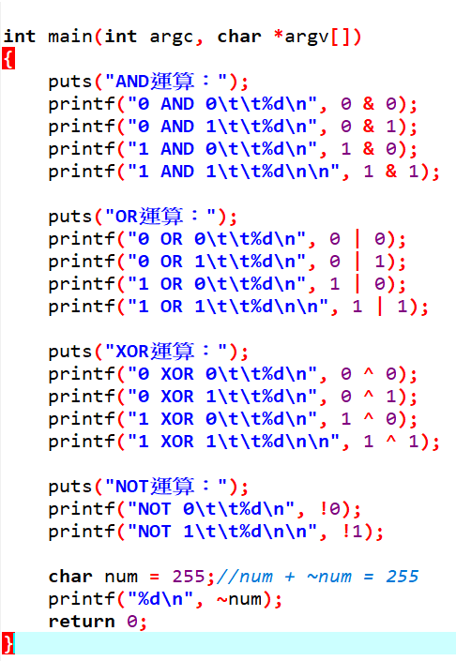
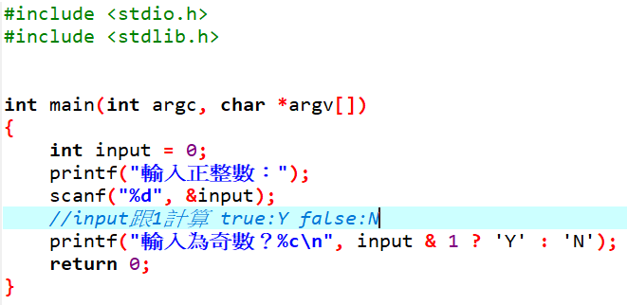
補充(& | ^ ! ~)

Slide 8
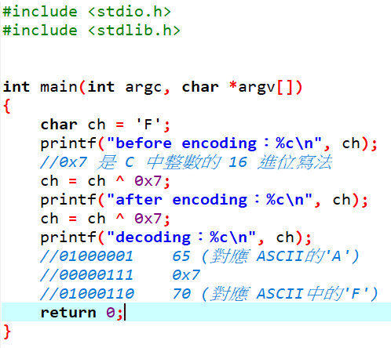
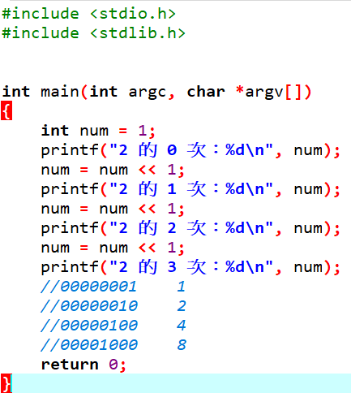
補充(^ >> <<)
字元使用^加密跟解密
二元運算的左移右移

Slide 9
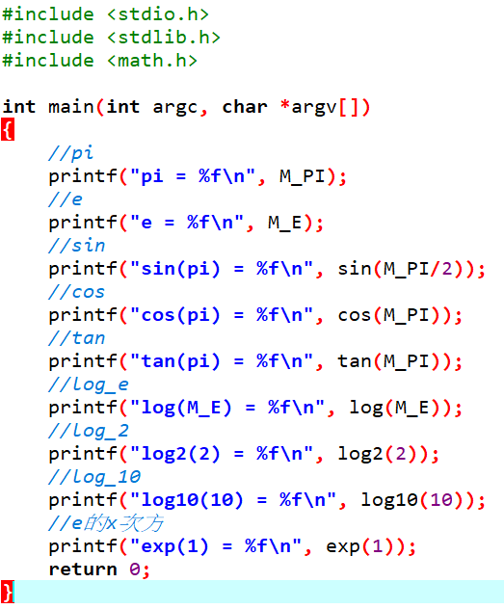
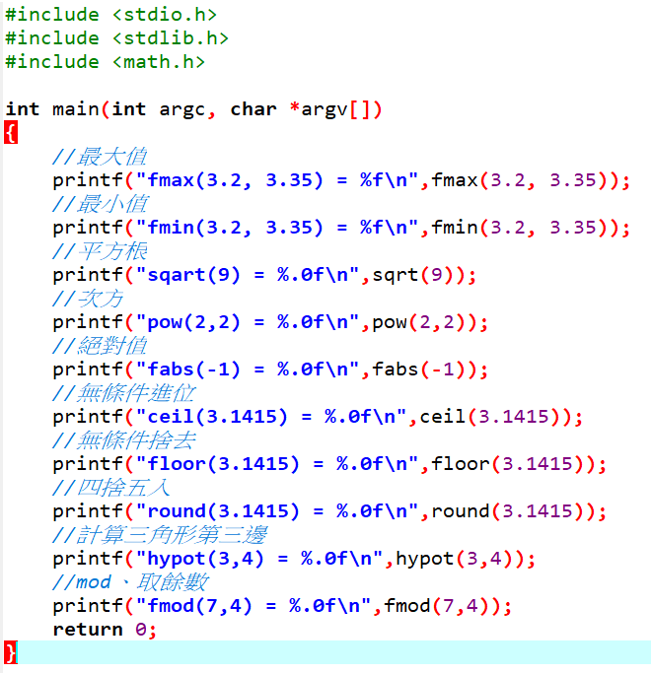
math.h

